Slide 1




OLOMOUCKÉ OTORINOLARYNGOLOGICKÉ ODPOLEDNE
11.4.2024

Slide 2
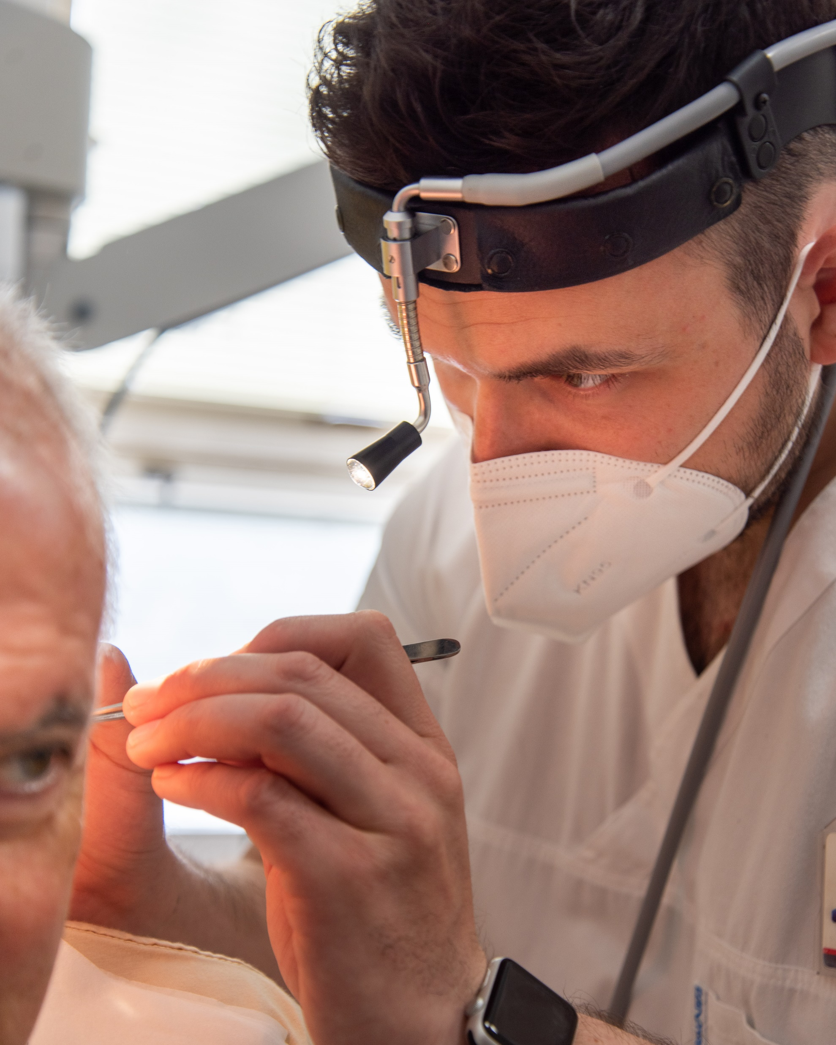















ZDUŘENÍ NA KRKU
3xO OLOMOUCKÉ OTORINOLARYNGOLOGICKÉ ODPOLEDNE
Ultrazvuk a uzly štítné žlázy
H. Šarapatková
Diferenciální diagnostika uzlinového syndromu
Ł. Pochroń
Ultrazvuky v ORL ambulanci
J. Haluzík
Biopsie tenkou a tlustou jehlou – How I do it
M. Hyravý

Slide 3
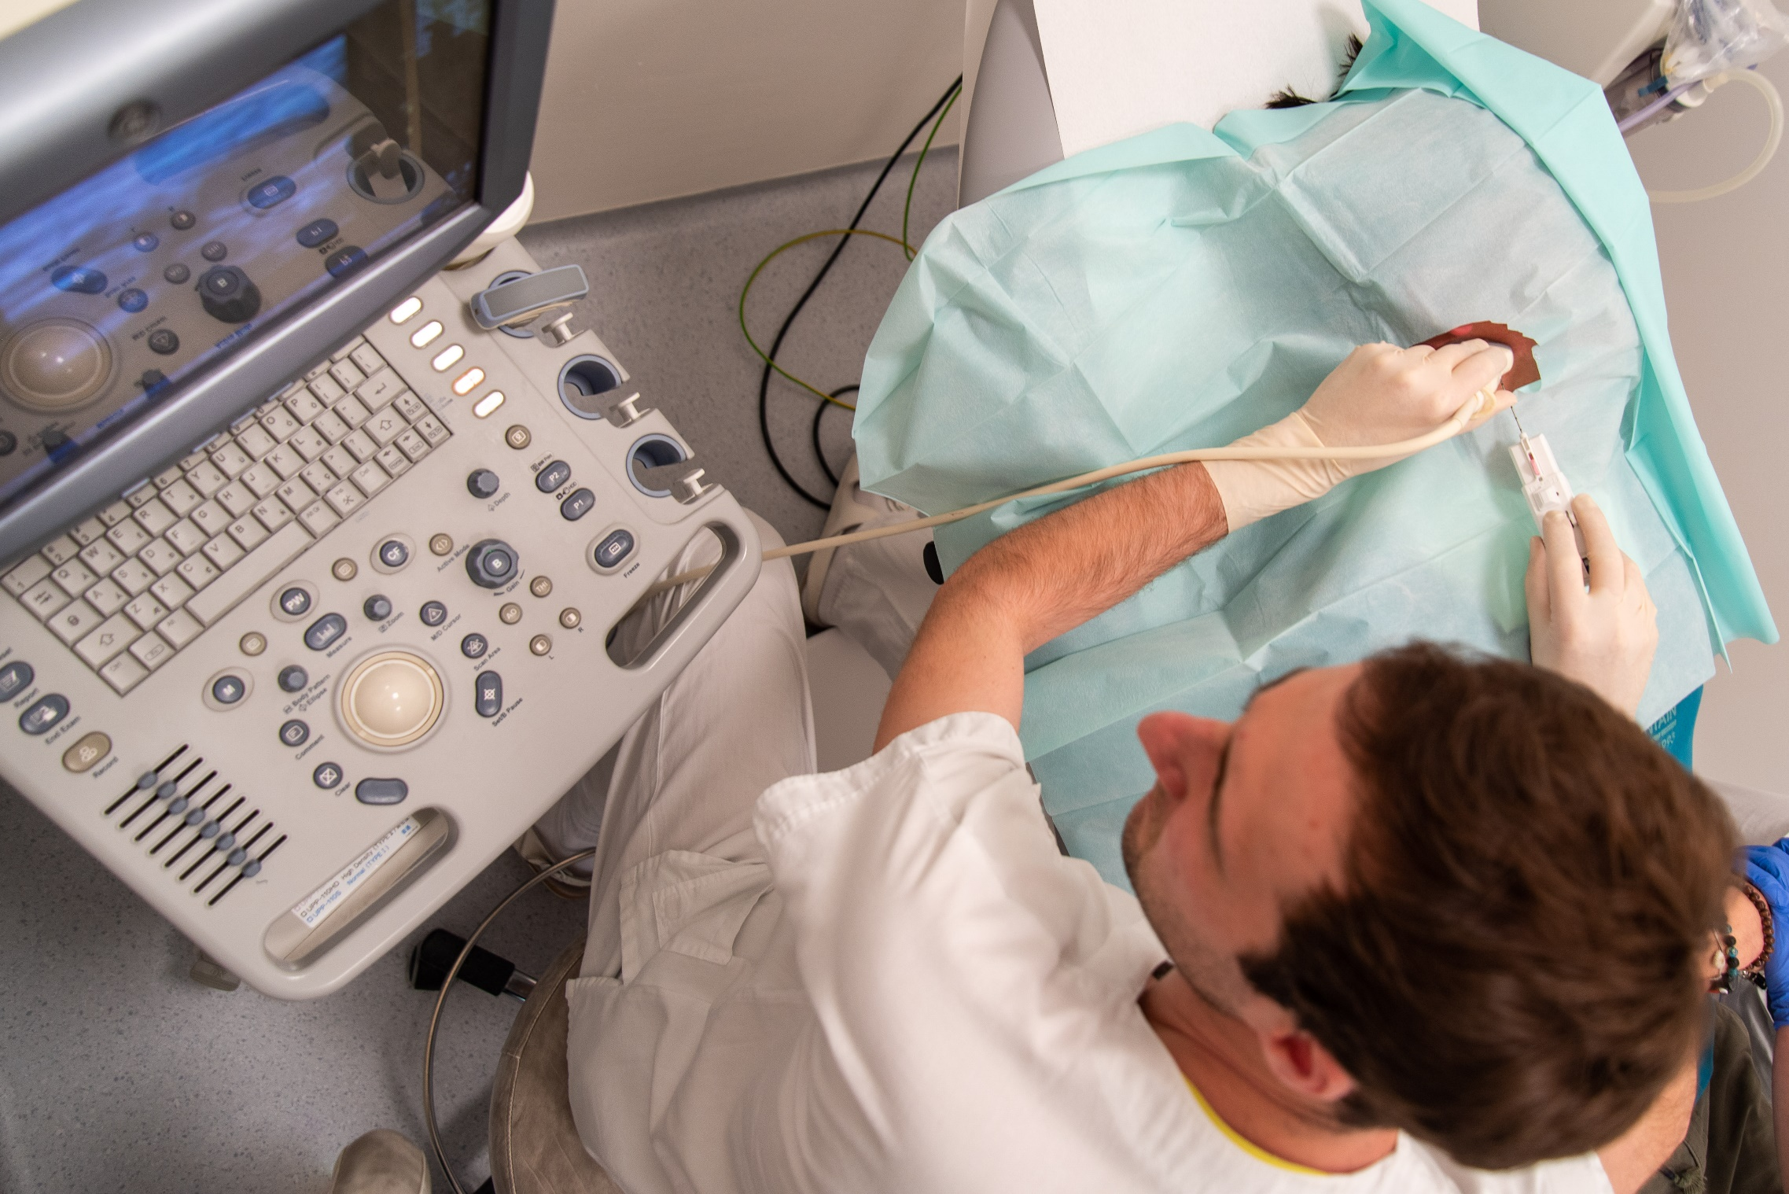

PŘÍŠTÍ 3xO
3. 10. 2024
Vertigo
Za laskavou podporu semináře děkujeme firmám

